Slide 2
Retour sur le dialogue de gestion 2021
Présentation du déroulé des entretiens
Impact COVID : évolutions de la note du RBOP
Points principaux abordés lors des entretiens
Bilan des moyens humains et budgétaires

Slide 3

Déroulé des entretiens

Slide 4
Calendrier des entretiens stratégiques de dialogue de gestion: juillet / août
Calendrier des entretiens techniques de dialogue de gestion : octobre / novembre 2020
Préparation et suite des entretiens techniques :
Envoi des notes du RBOP au plus tard 15j avant l’entretien
Mise en page et fléchage bureaux métiers par le BMQCC avant envoi CODIR
Délai de 8j donné aux bureaux pour ajouter leurs commentaires
Renvoi de la note finale avec les commentaires au RBOP au minimum 1j avant l’entretien
Délai de 2 semaines pour rédiger le relevé de décision et l’envoyer au RBOP
Retour des RBOP
Envoi du relevé final
Notification des cadrages: 22/12/2020

Slide 5

2. Evolution des modalités du dialogue

Slide 6
Impact du covid-19 : aucun entretien en présentiel : 20 entretiens en visioconférence
Nouveau format de NOTE du RBOP : les RBOP ont pu développer jusqu’à 5 sujets de leur choix, le plus souvent en appui de leurs demandes complémentaires
→ Aspect plus stratégique de la note
→ Format bien accueilli par les RBOP
→ Moindre charge de travail de préparation
Tableaux « cliquables » (indicateurs, suivi des inspections, plan d’activité GAO, audits internes) remplacés par un tableur unique disponible sur l’intranet du management par la qualité envoyé avec la note.
Audit de la MIGA du CGAAER sur le dialogue de gestion du p. 206 en cours

Slide 7

3. Principaux points abordés

Slide 8
La crise COVID-19
Plusieurs points positifs sont à retenir :
Une bonne coordination, aussi bien au niveau national que régional
Fort investissement des agents dans la continuité des missions
Pas de rupture dans la réalisation des missions essentielles
Malgré cela, quelques pistes d’amélioration :
Au début de la crise, délai de mise à disposition du matériel informatique et des équipements de protection sanitaire;
Difficultés pour assurer la continuité de l’inspection en abattoirs par manque d’agents formés
Non-dématérialisation de certaines procédures (certification à l’export, contrôles aux frontières).

Slide 9
La santé animale
La biosécurité
Bonne prise de conscience de sa nécessité par les professionnels donc montée en puissance de sa mise en œuvre
Multiplication des plans d’actions régionaux (PPA, salmonellose aviaire, etc)
Forte expression de besoins humains et financiers de la part des SRAL (meilleure communication, meilleure coordination des filières…)
La Tuberculose bovine
Augmentation du nombre de cheptels en prophylaxies, ce qui entraîne des mesures de surveillance et de suivis épidémiologiques plus nombreuses
Grande hétérogénéité des taux d’infection donc plans d’actions spécifiques (hétérogénéité à l’échelle nationale et au sein des régions)

Slide 10
La santé végétale
Nouvelle réglementation
Difficultés liées au passeport phytosanitaire et à la SORE (mise en œuvre des surveillances et inspections)
Impacts sur la délégation (augmentation des missions confiées et / ou déléguées à la FREDON, importance du maintien des compétences techniques des SRAL)
Prolifération de certaines maladies :
Xylella fastidiosa (PACA, Corse, Occitanie)
La flavescence dorée (Auvergne-Rhône-Alpes, Occitanie, Nouvelle-Aquitaine)

Slide 11
La Plan National de l’Alimentation (PNA)
Une très bonne appropriation de cette politique au niveau régional et départemental
Efforts attendus des services de l’Etat pour développer les PAT, les outils informatiques, de communication…
Le Bureau de la Politique de l’Alimentation (BPAL) a présenté les travaux en cours sur :
la mise en œuvre des mesures de la loi EGALIM pour la restauration collective
la mise en œuvre des mesures du plan de relance.
Ces mesures devront faire l’objet d’une information au plus près des acteurs concernés ainsi que d’un suivi régional.

Slide 12
La gestion du BREXIT
A l’import :
Incertitudes quant à l’impact du Brexit sur les flux d’activité à partir du 1er janvier 2021
Réaffirmation de l’expression de besoins sur les moyens humains
A l’export :
Fort accroissement d’activité prévisible (certifications)
Même problème sur les moyens humains

Slide 13
Autres sujets d’actualité abordés lors des entretiens
Les objets de la vie quotidienne (OVQ) et leurs indicateurs:
    Garantir 50% de produits bio, de qualité ou durables dans la restauration collective
    Réduire l’usage des pesticides et produits phytosanitaires
    Nouvel OVQ Améliorer le bien-être animal
Le plan de relance (les abattoirs, la biosécurité – bien-être animal en élevage, la politique de l’alimentation…)
Crise sanitaire liée à l’IAHP

Slide 14

4. Moyens humains et budgétaires

Slide 15
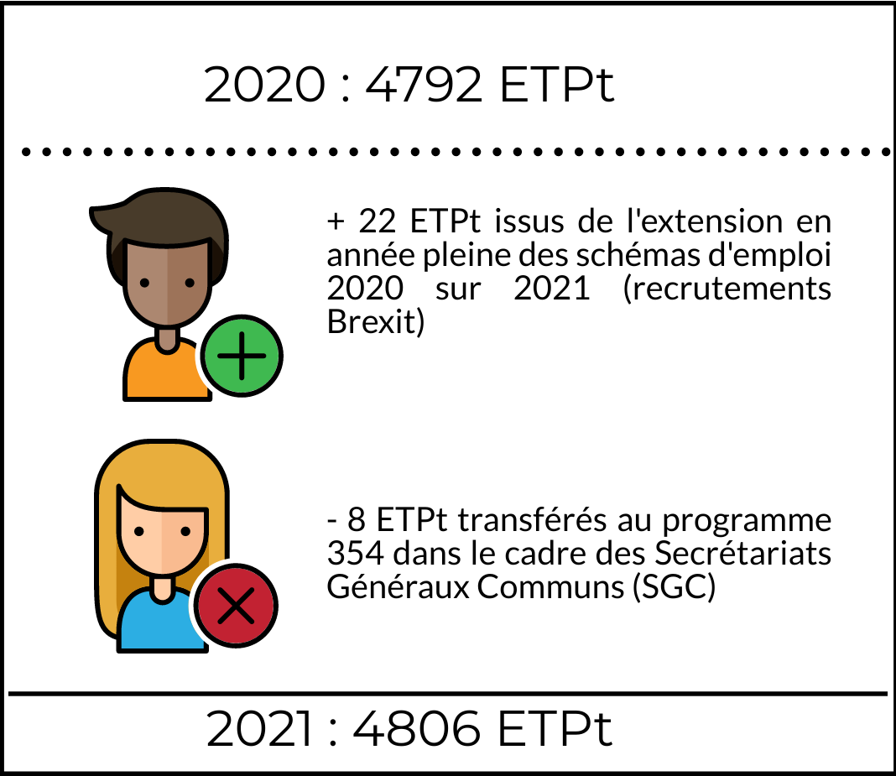
PLF 2021
BUDGET
Budget de 265,5 M€ en AE et 264,3 M€ en CP
Hausse de 11,4 M€ par rapport au PLF 2020
Mais tension budgétaires fortes
Augmentation budget ne compense pas diminution des FDC attendus en 2021 (6,3 M€ contre 13,6 M€ en 2020)
Fortes dépenses de projets SI (+6,6, M€ par rapport à 2020)
Annulation 2020 de 16,6 M€ en AE et 19 M€ en CP
EMPLOI
Pas de schéma d’emploi
Un plafond d’emploi de 4806 ETPt en hausse 22 ETPt qui couvre l’EAP des ETP Brexit 2020
Auquel se rajoutent 106 ETPt BREXIT accordés par RIM sur taxation interministérielle
Un transfert SGC de 221 EPTt (213 ETPt + 8 suite RIM estivale)

Slide 16
Part des anges et demandes complémentaires
La part des anges est passée de 56 ETPt en 2020 à 87,65 ETPt en 2021
Principales thématiques pour les demandes complémentaires :
  Abattoirs (10,9% des demandes)
  Contrôle à l’importation Brexit compris (26,2% des demandes)
  Certification à l’exportation Brexit compris (13% des demandes)
  SPA (9,8% des demandes)
  Divers (40%)

Slide 17
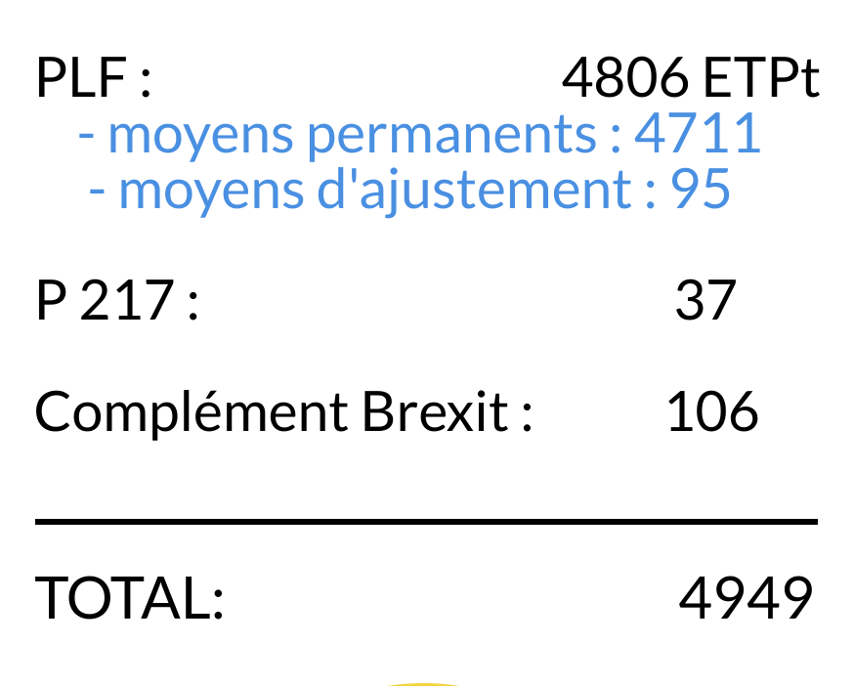
ETPt disponibles

